Slide 1



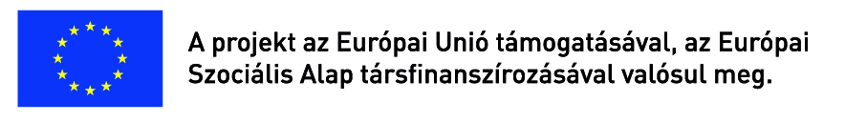
Győr megyei jogú városhoz kapcsolódó tudattartalmak idősebb lakosok körében
Dr. Tóth Péter, egyetemi adjunktus
Széchenyi István Egyetem Regionális- Tudományi és Közpolitikai Tanszék
XI. MRTT vándorgyűlés Kaposvár
2013. november 21–22.
A Győri Járműipari Körzet, mint a térségi fejlesztés új iránya és eszköze
TÁMOP-4.2.2.A-11/1/KONV-2012-0010

Slide 2
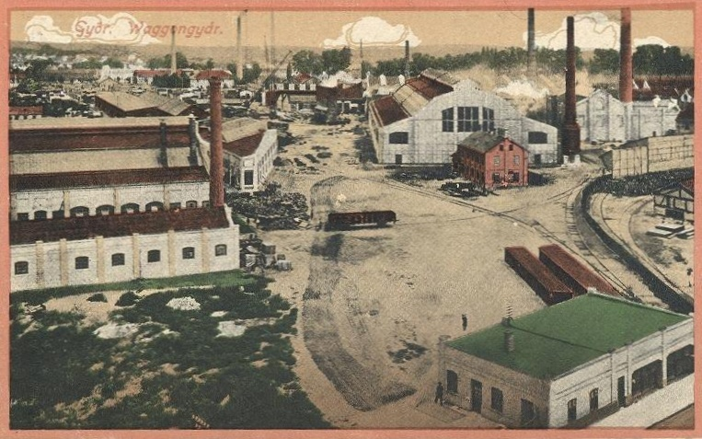
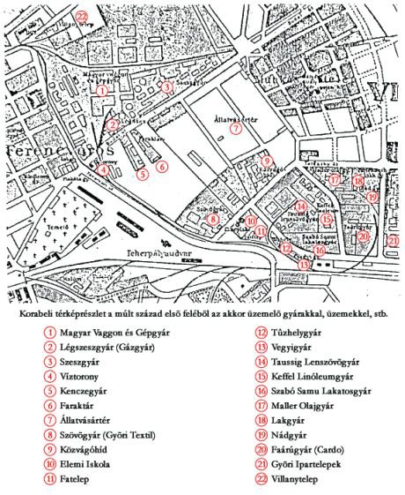
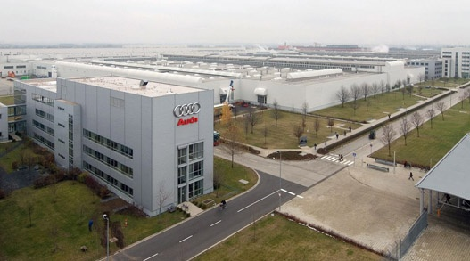
A kutatásról dióhéjban

Slide 3
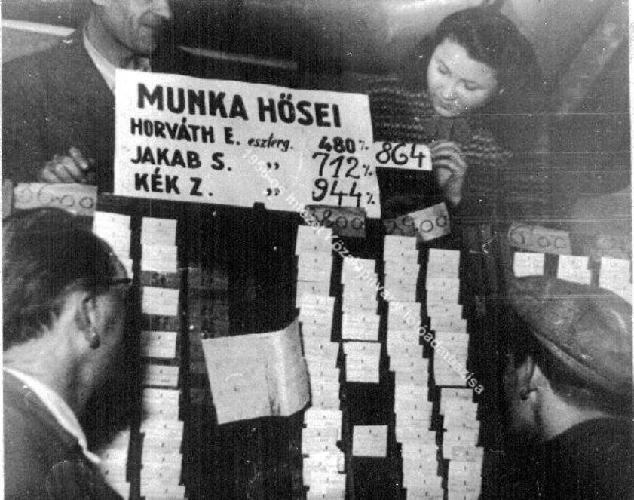
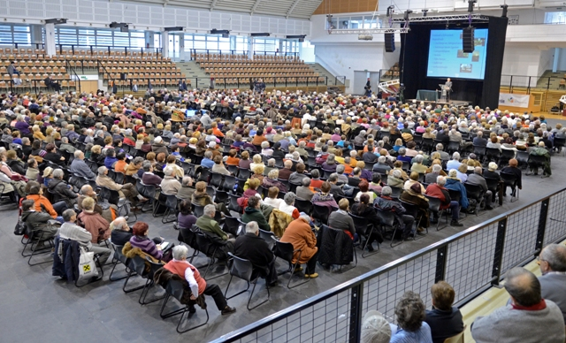
A kutatásról dióhéjban
Dátum: 2013. 11. 22.

Slide 4
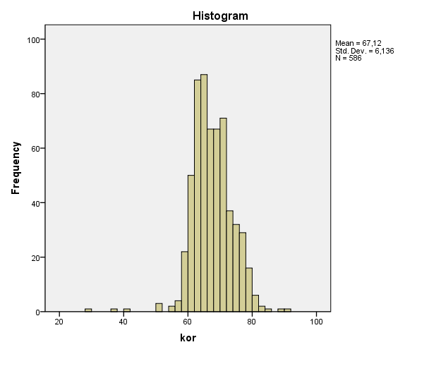
A kutatásról dióhéjban
A kérdezettek kormegoszlása (fő) N=586
Notes:
600 lekérdezett, jól használható kérdőív. 76,2% nő, 22,7% férfi (1,2% nem nyilatkozott.)

Slide 5
A kutatásról dióhéjban
A kérdezettek kapcsolata Győrrel (%) N=588
Notes:
600 lekérdezett, jól használható kérdőív. 76,2% nő, 22,7% férfi (1,2% nem nyilatkozott.)
RÁBA 259
Audi 56
Kekszgyár 18
Graboplast 32
Richards 54

Slide 6
Kötődés a városrészekhez és a városhoz

Slide 8
Kapcsolat Győrrel
A kérdezettek milyennek látják Győrt a történelemben?

Slide 9
Kapcsolat Győrrel
A kérdezettek milyennek látják Győrt a jelenben?

Slide 10
Vélemények a városról

Slide 11
Vélemények a városról
 | győriek (%) | nem győriek (%) | különbség
tiszta | 31,8 | 51,2 | -19,4
határozott | 71,2 | 88,8 | -17,5
példamutató | 75,2 | 85,4 | -10,2
precíz | 53,9 | 64,0 | -10,1
óvatos | 49,2 | 58,5 | -9,3
felelőtlen | 12,7 | 7,6 | 5,1
beképzelt | 11,4 | 6,2 | 5,2
meggondolatlan | 10,9 | 4,9 | 5,9
zárkózott | 12,1 | 6,2 | 6,0
spórolós | 37,1 | 30,8 | 6,4

Slide 12
Győriek és a gyáraik
RÁBA | 259
Audi | 56
Kekszgyár | 18
Graboplast | 32
Richards | 54

Slide 13
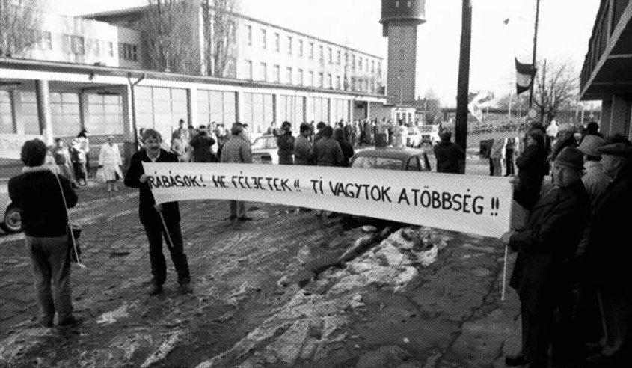
Köszönöm a megtisztelő figyelmet!

